Slide 1
Starthulp (lokaal account)

Slide 2
Batterij savemode
Vanwege veiligheidsvoorschriften schakelt de laptop na enige tijd automatisch over naar de batterij savemode, waardoor de laptop niet direct opstart.
Gaat de laptop niet aan?
Doe hem even aan de oplader!

Slide 3
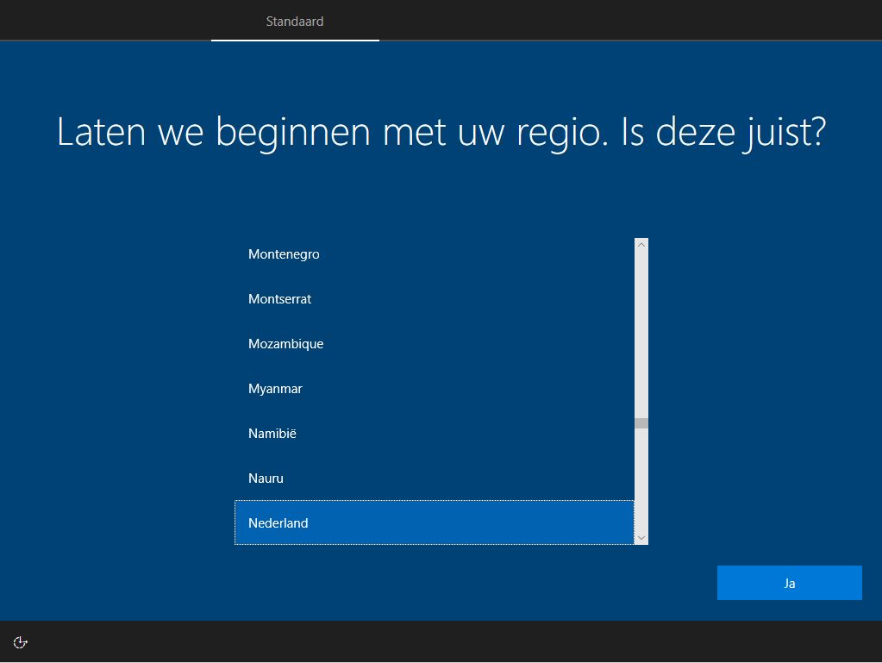
Standaard instellingen
Selecteer ‘Nederland’
Klik vervolgens op ‘Ja’

Slide 4
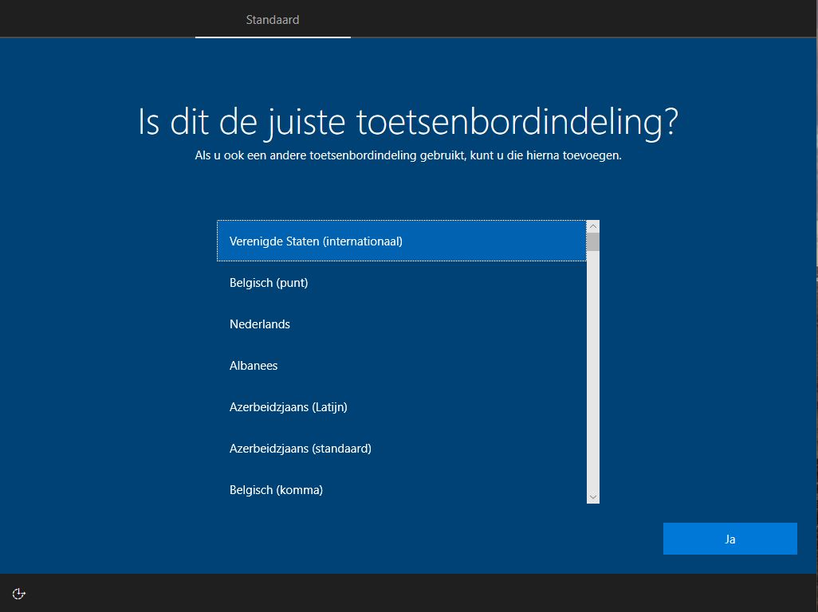
Standaard instellingen
Selecteer ‘Verenigde Staten (Internationaal)’
Klik vervolgens op ‘Ja’

Slide 5
Standaard instellingen
Klik op ‘Overslaan’

Slide 6
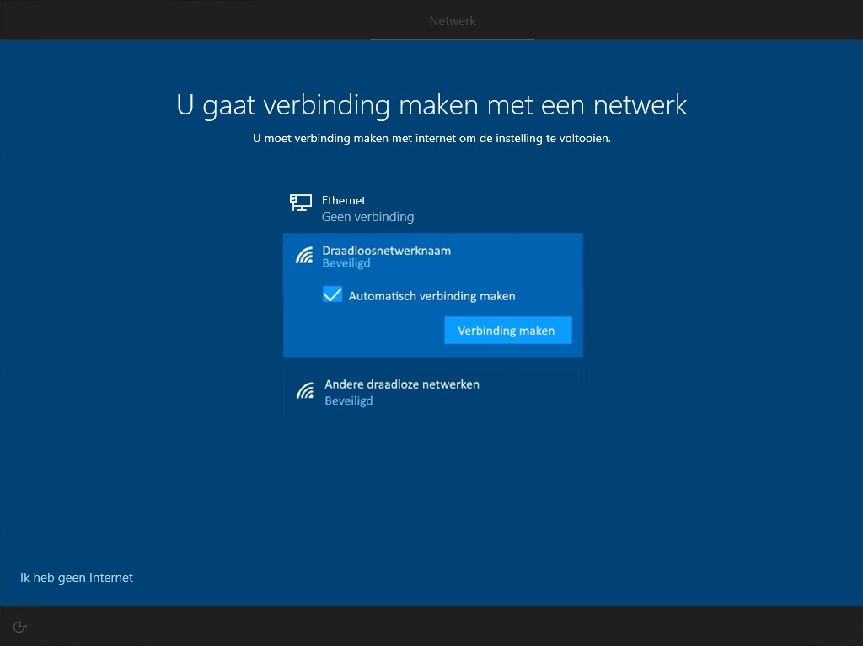
Netwerk instellingen
Selecteer het WiFi-netwerk van school en maak verbinding
Klik vervolgens op ‘Volgende’

Slide 7
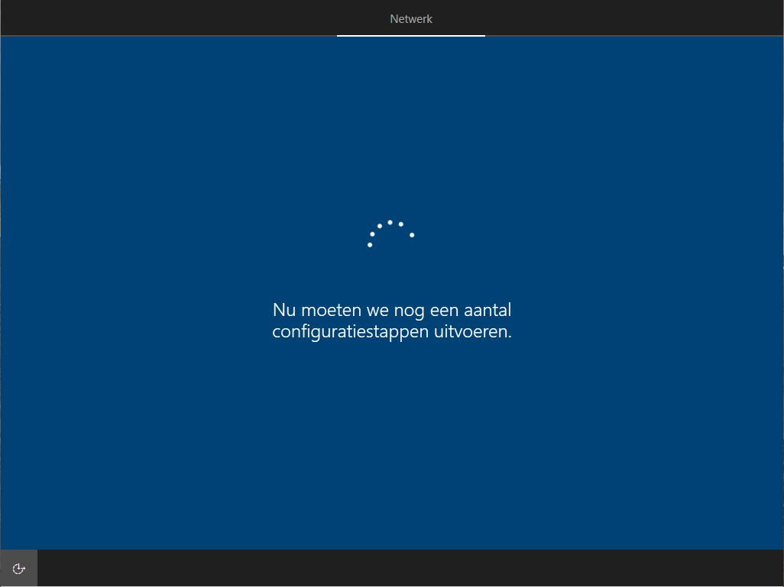
Netwerk instellingen
Wacht geduldig tot dit scherm verdwijnt

Slide 8
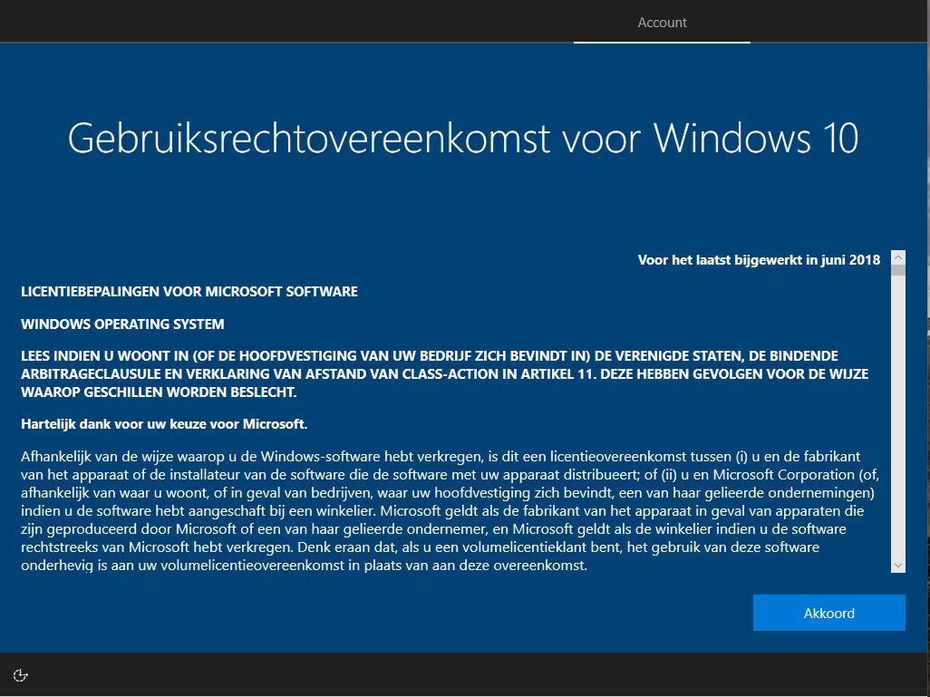
Account instellingen
Klik op ‘Akkoord

Slide 9
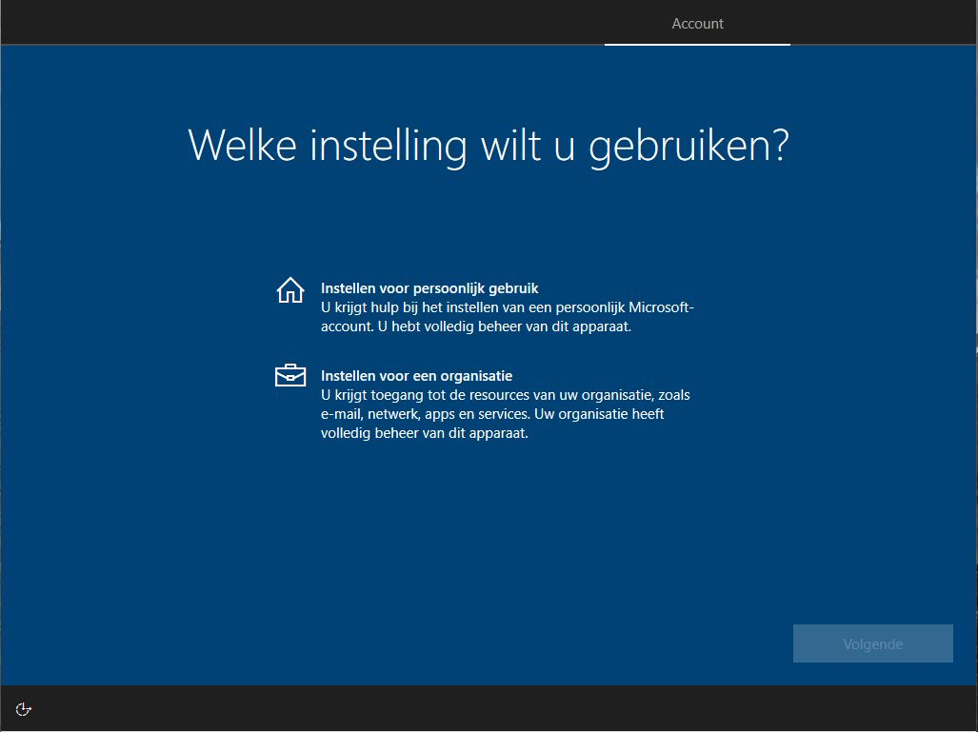
Account instellingen
Selecteer ‘Instellen voor persoonlijk gebruik’
Klik vervolgens op ‘Volgende’

Slide 10
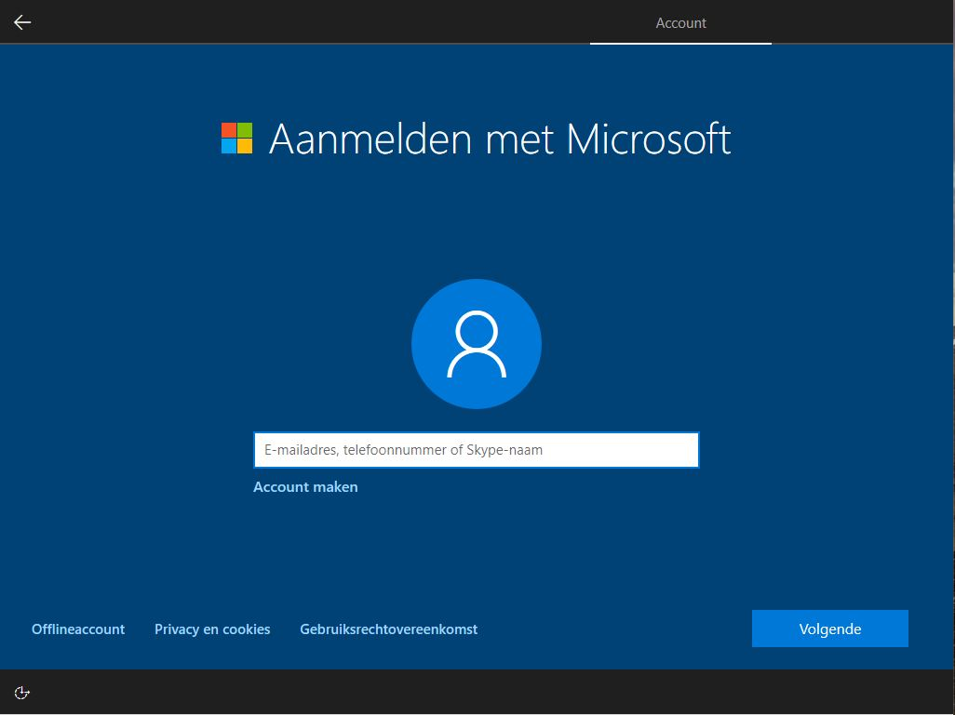
Account instellingen
Klik op ‘Offline account’ (linksonder)

Slide 11
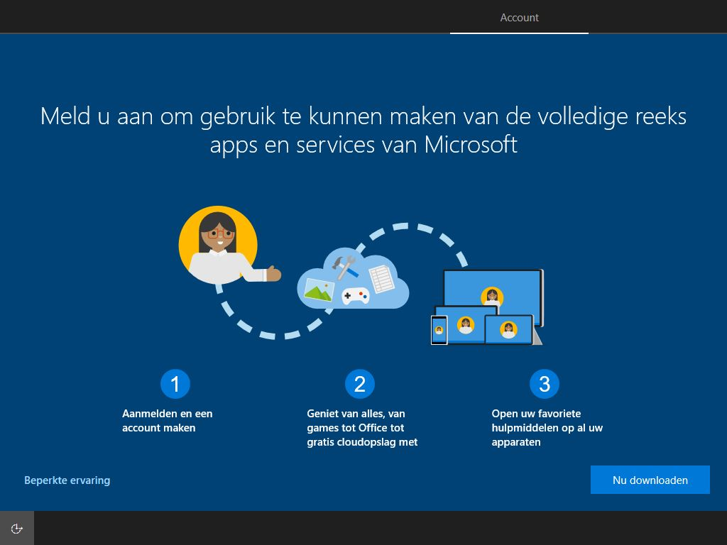
Account instellingen
Klik op ‘Beperkte ervaring’ (linksonder)

Slide 12
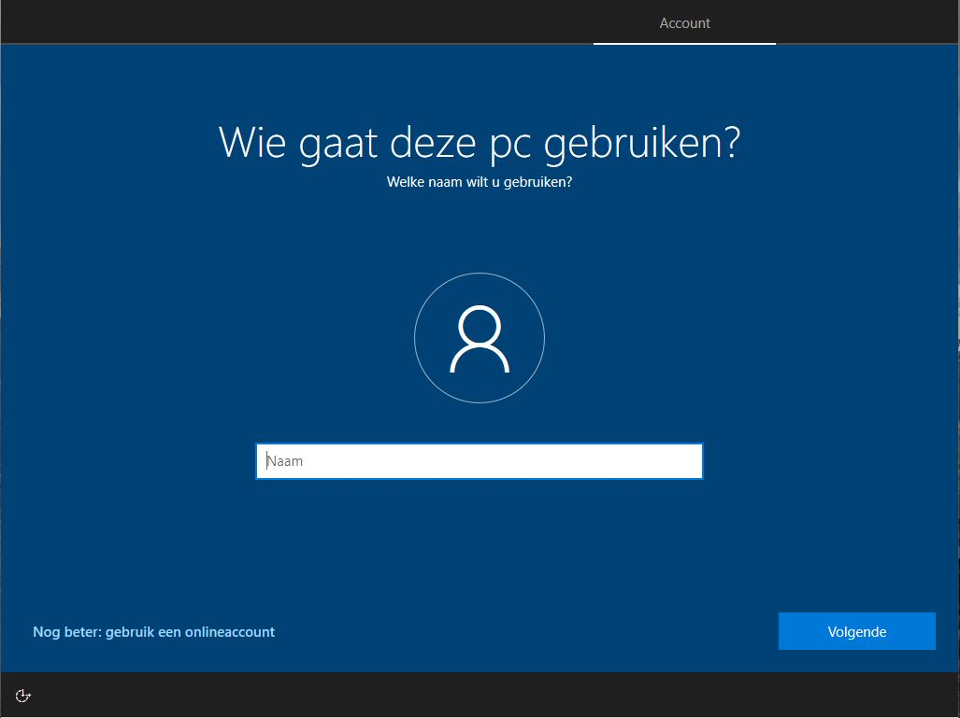
Account instellingen
Voer je voor- en achternaam in
Klik vervolgens op ‘Volgende’

Slide 13
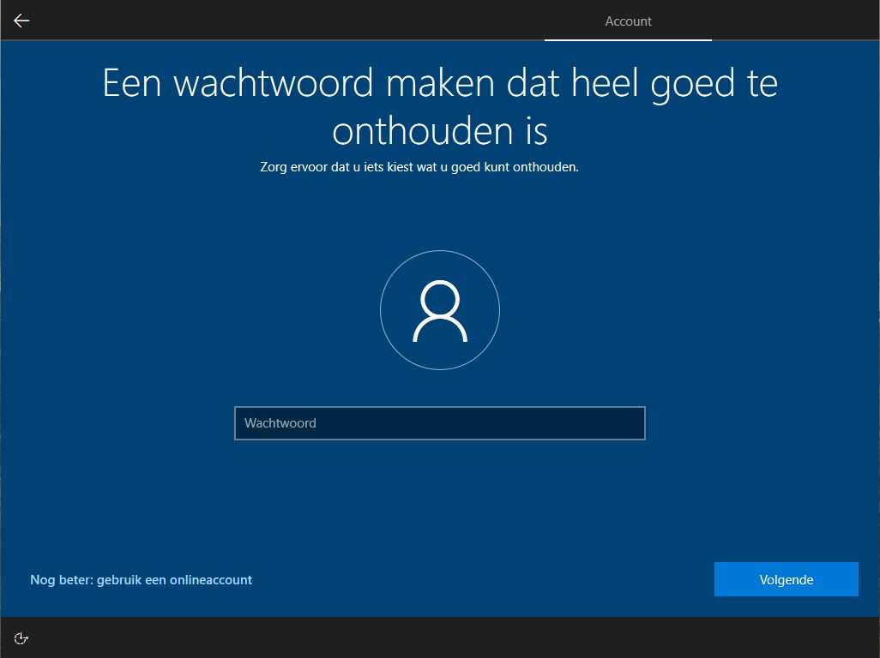
Account instellingen
Voer een goed wachtwoord in (noteer deze)
Klik vervolgens op ‘Volgende’

Slide 14
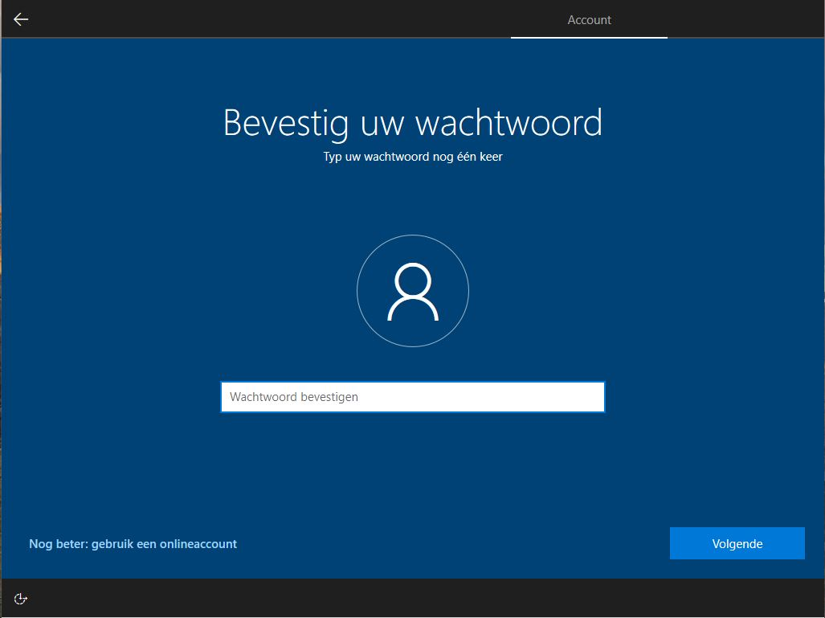
Account instellingen
Voer nogmaals hetzelfde wachtwoord in
Klik vervolgens op ‘Volgende’

Slide 15
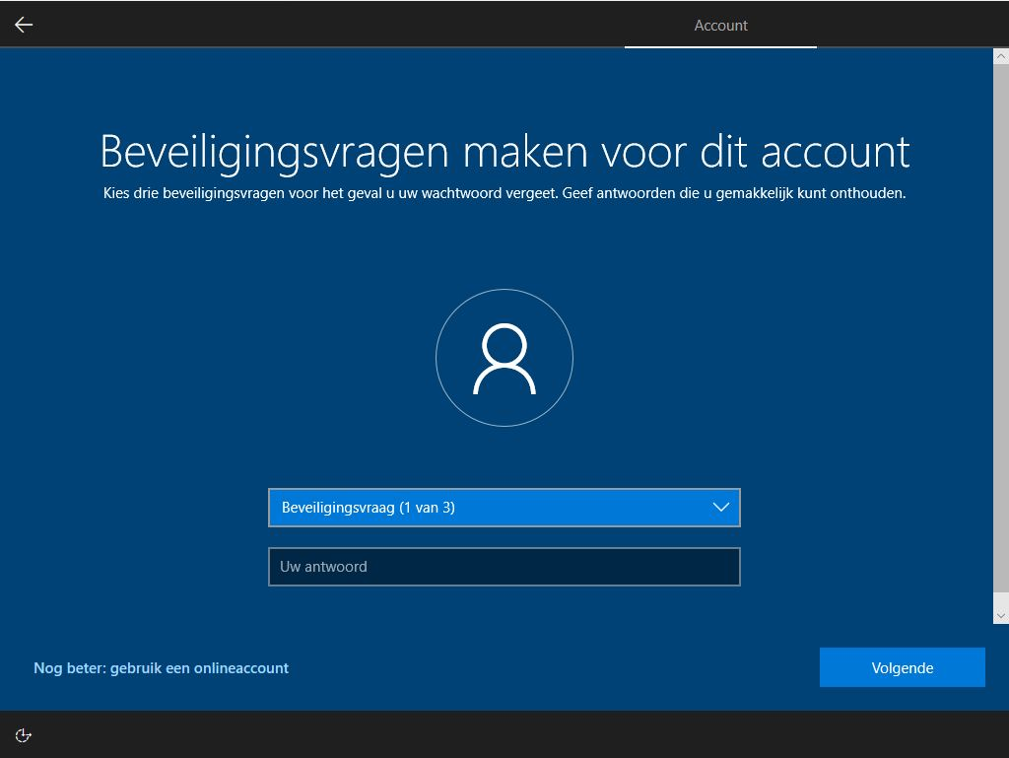
Account instellingen
Kies een 1e beveiligingsvraag en voer eronder je antwoord in
Klik vervolgens op ‘Volgende’

Slide 16
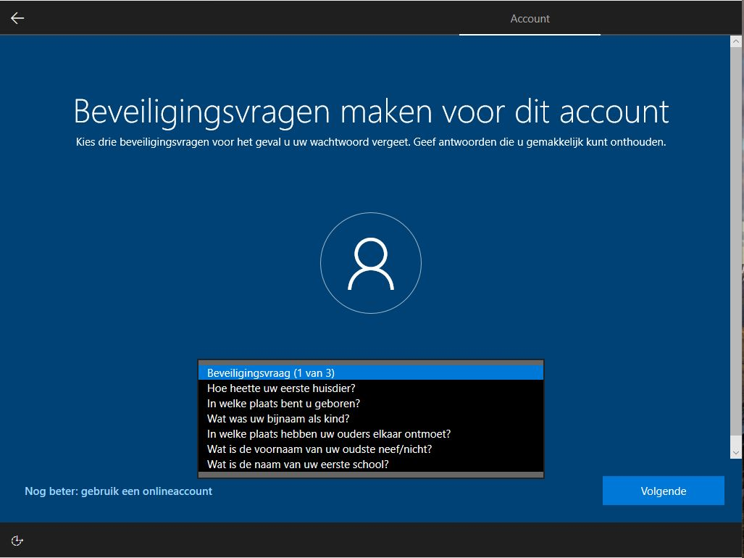
Account instellingen
Dit zijn de keuzes van de beveiligingsvragen

Slide 17
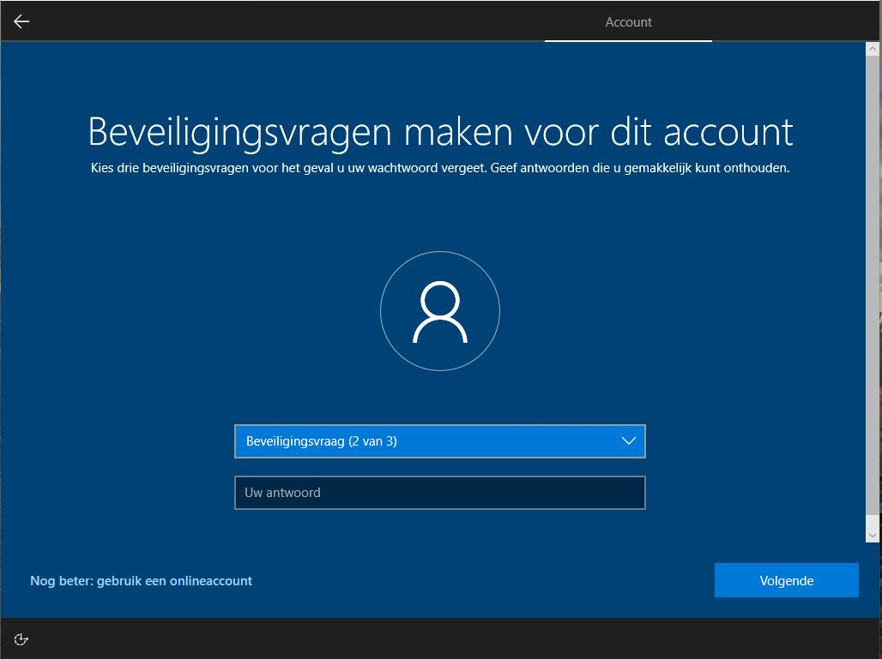
Account instellingen
Kies een 2e beveiligingsvraag en voer eronder je antwoord in
Klik vervolgens op ‘Volgende’

Slide 18
Account instellingen
Kies een 3e beveiligingsvraag en voer eronder je antwoord in
Klik vervolgens op ‘Volgende’

Slide 19
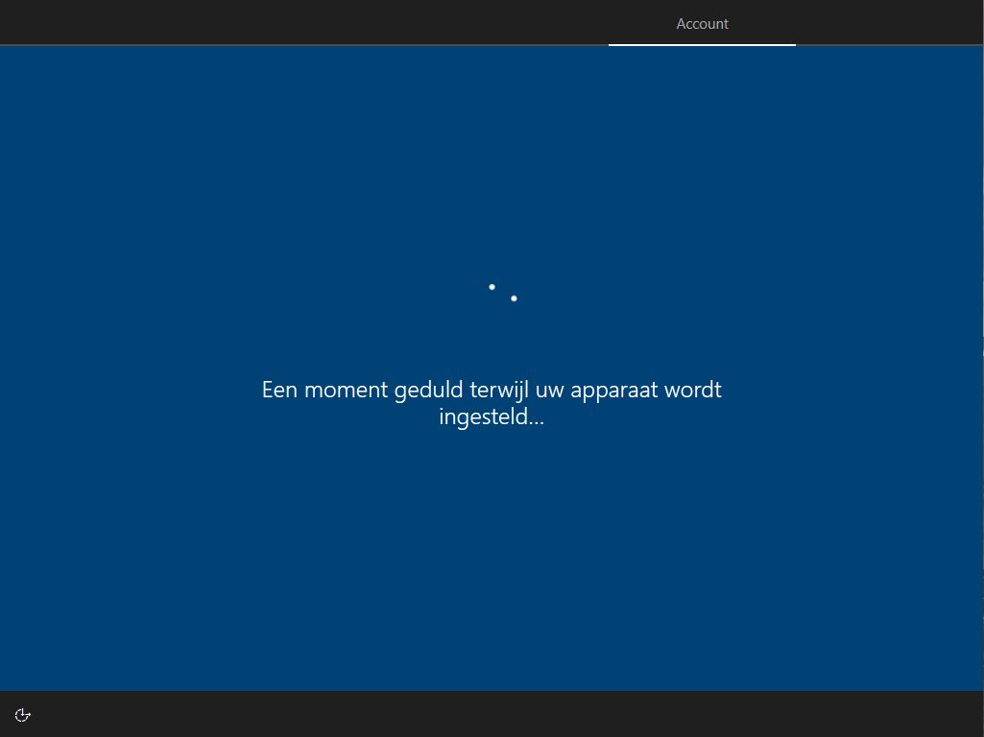
Account instellingen
Wacht geduldig tot dit scherm verdwijnt

Slide 20
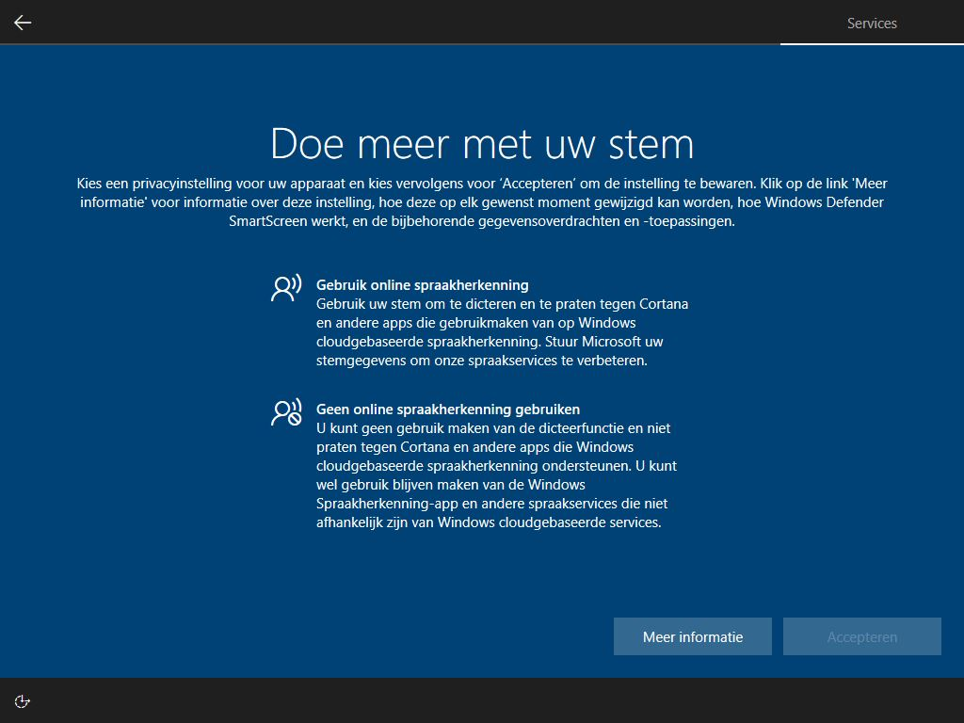
Services instellingen
Selecteer ‘Geen online spraakherkenning gebruiken’
Klik vervolgens op ‘Accepteren’

Slide 21
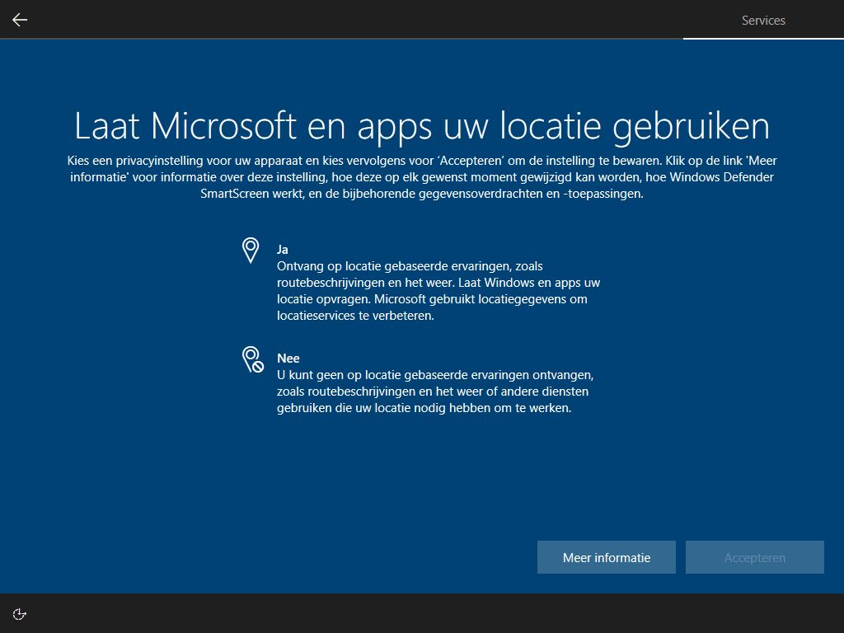
Services instellingen
Selecteer ‘Nee’
Klik vervolgens op ‘Accepteren’

Slide 22
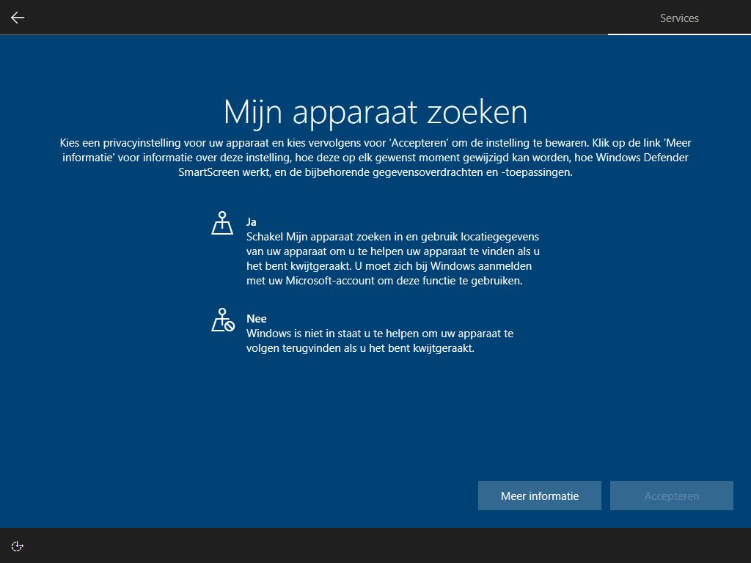
Services instellingen
Selecteer ‘Nee’
Klik vervolgens op ‘Accepteren’

Slide 23
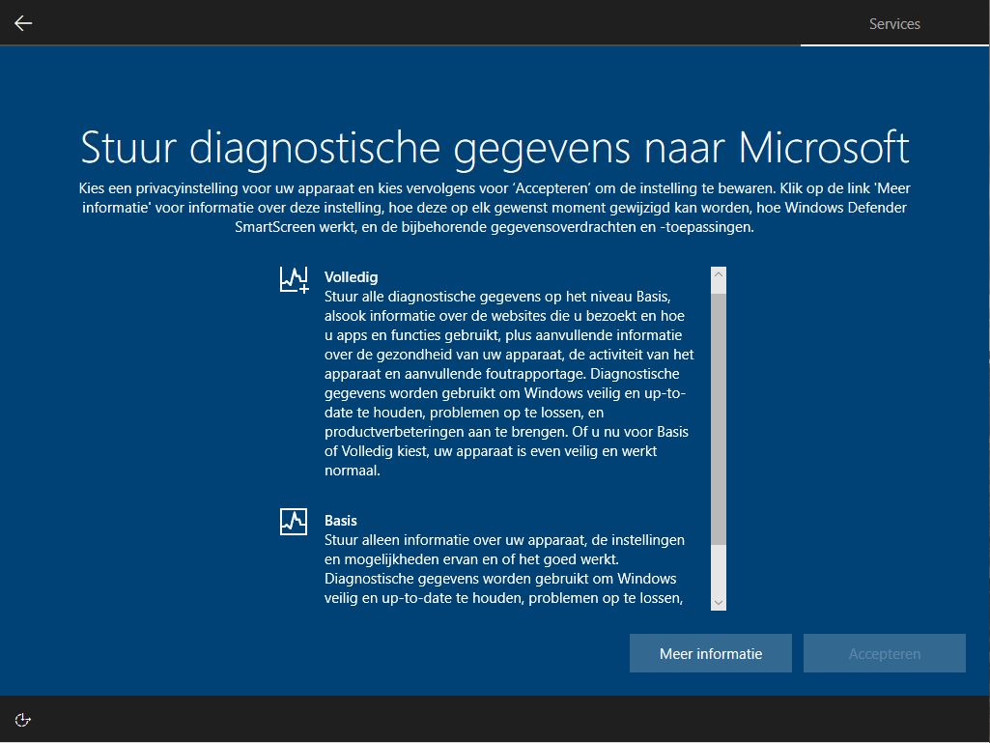
Services instellingen
Selecteer ‘Basis’
Klik vervolgens op ‘Accepteren’

Slide 24
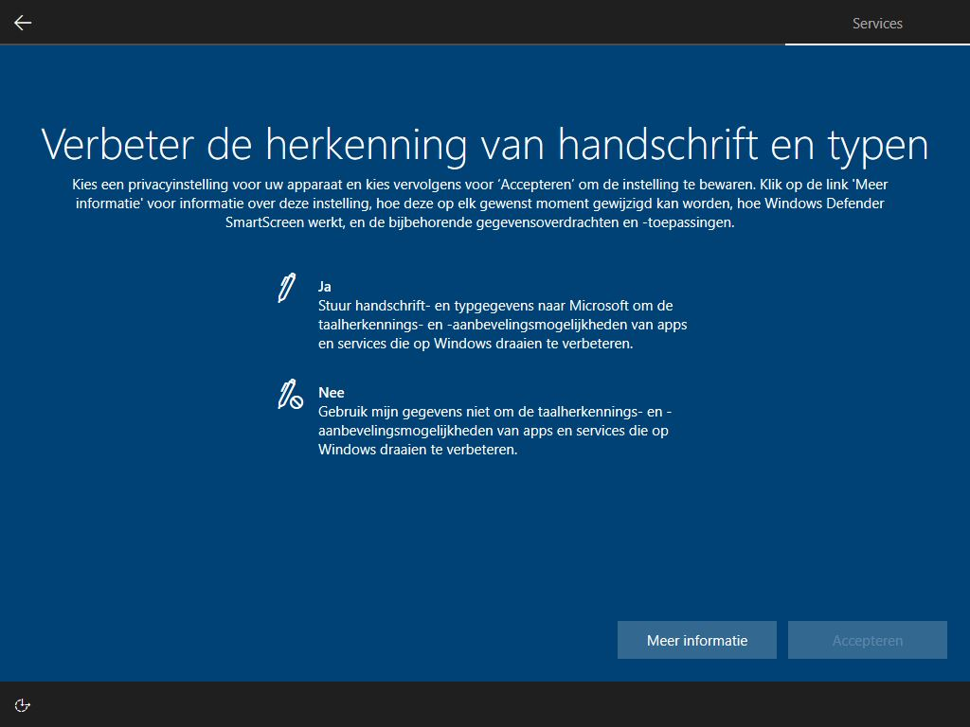
Services instellingen
Selecteer ‘Nee’
Klik vervolgens op ‘Accepteren’

Slide 25
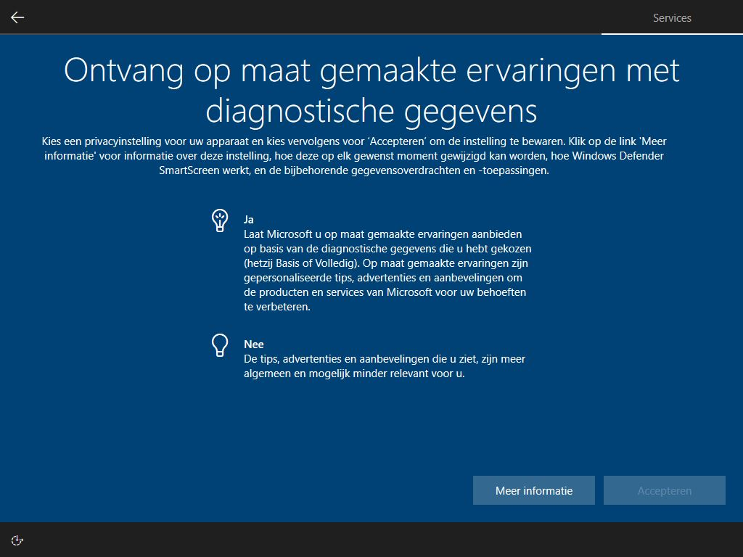
Services instellingen
Selecteer ‘Nee’
Klik vervolgens op ‘Accepteren’

Slide 26
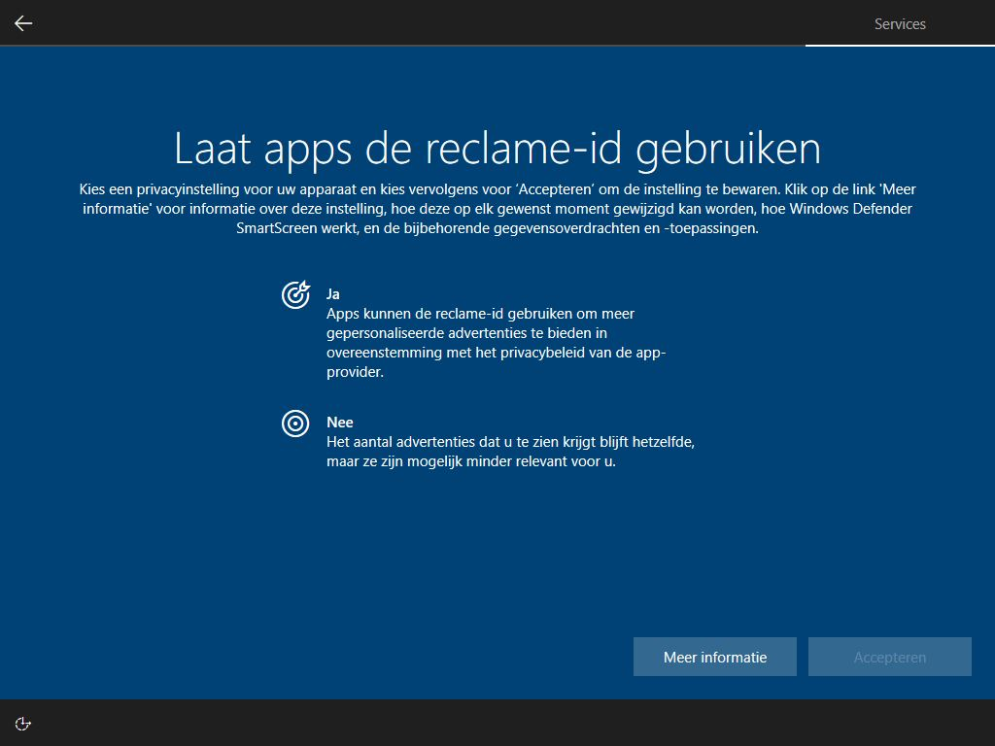
Services instellingen
Selecteer ‘Nee’
Klik vervolgens op ‘Accepteren’

Slide 27
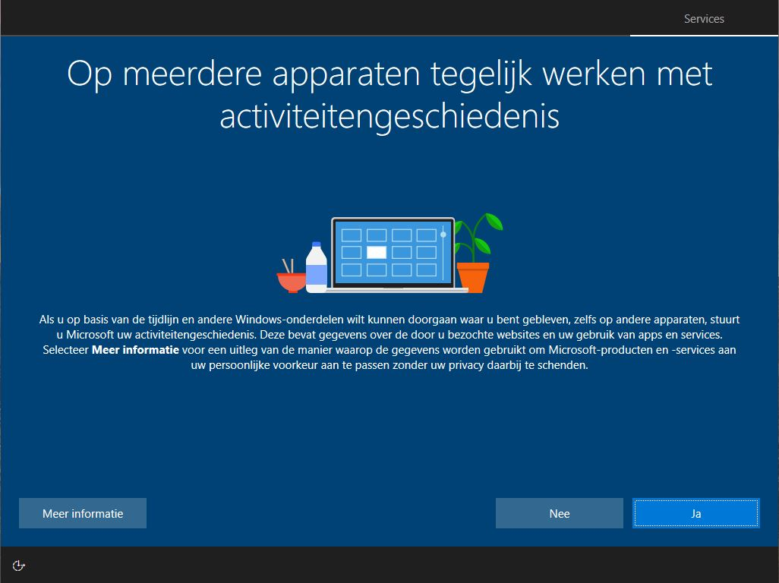
Services instellingen
Klik op ‘Nee’

Slide 28
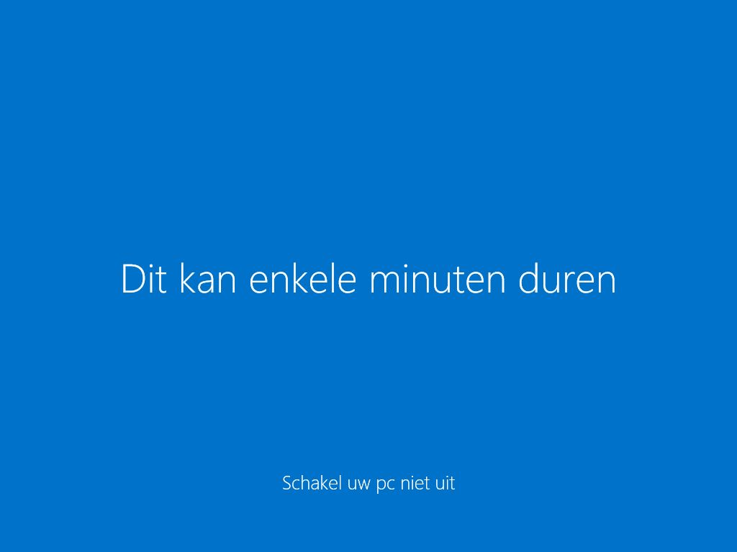
Services instellingen
Wacht tot dit scherm verdwijnt

Slide 29
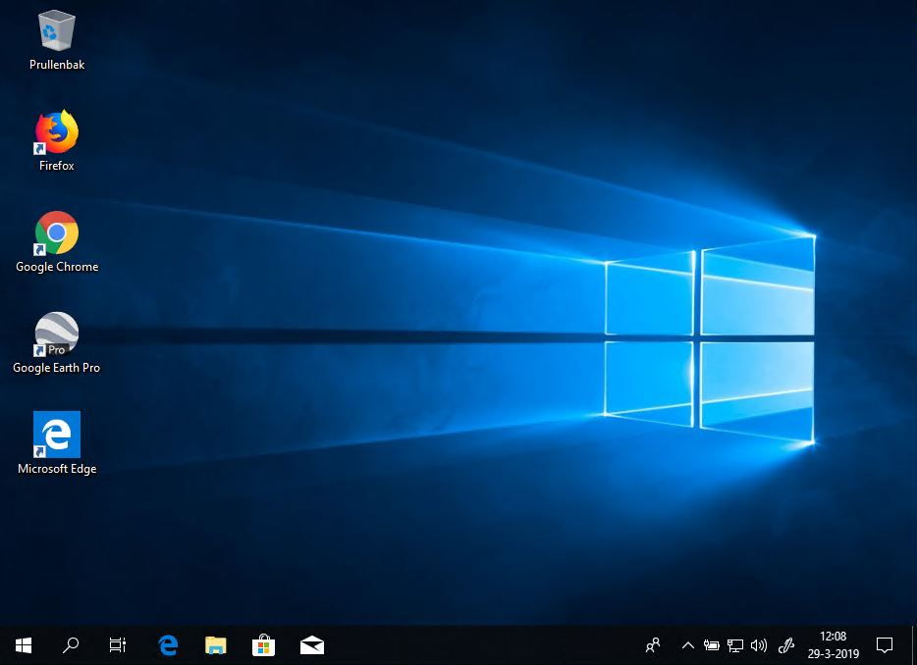
Windows klaar voor gebruik
De configuratie is voltooid
Office kan nu geactiveerd worden

Slide 30
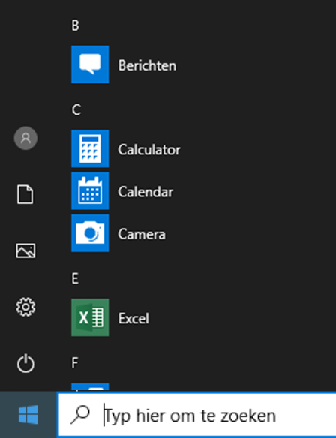
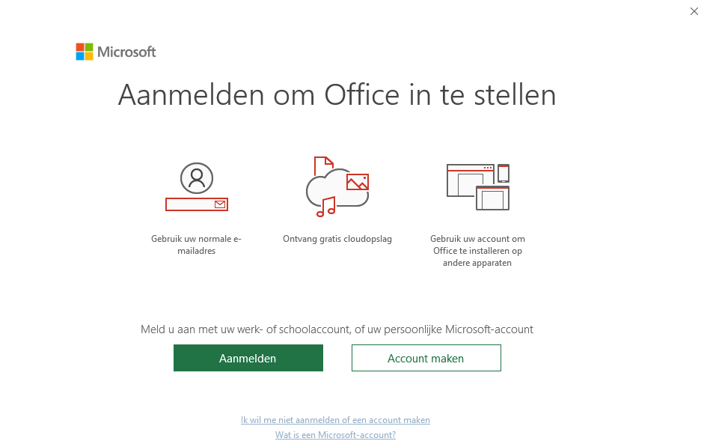
Activatie Office 365 ProPlus voor docenten
Klik op start en klik vervolgens op ‘Excel’
Klik vervolgens op ‘Aanmelden’

Slide 31
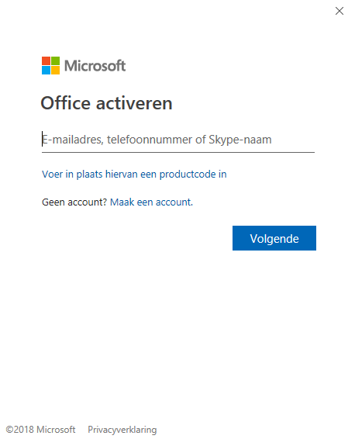
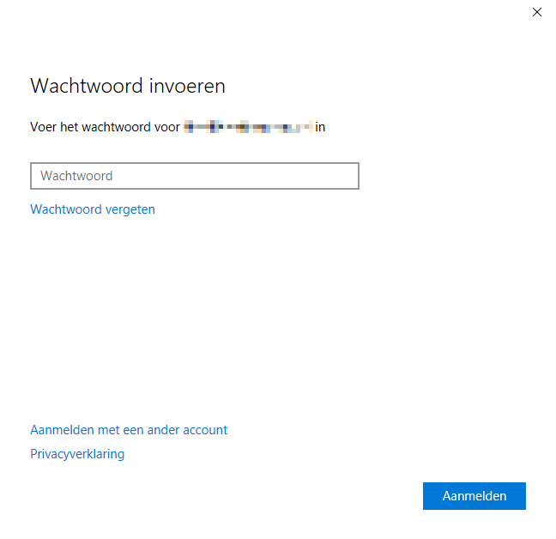
Activatie Office 365 ProPlus voor docenten
Voer je emailadres van school in en klik op ‘Volgende’
Voer je wachtwoord in en klik op ‘Aanmelden’

Slide 32
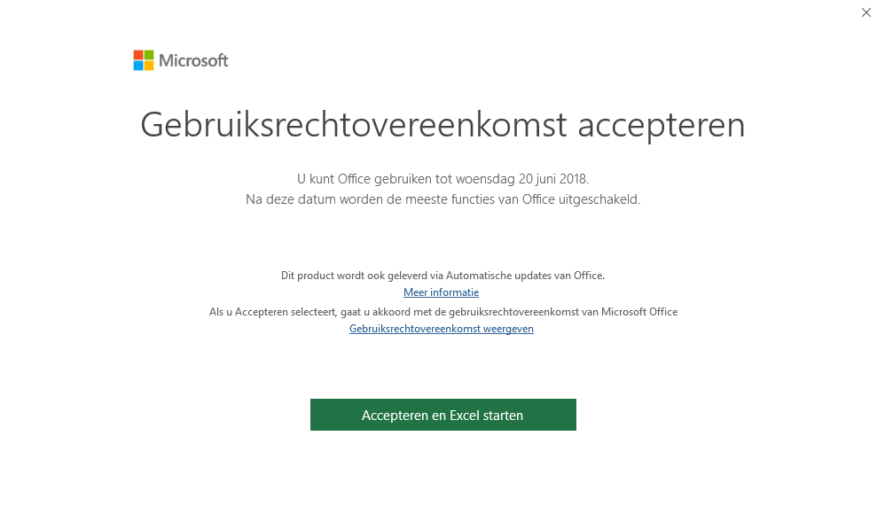
Activatie Office 365 ProPlus voor docenten
Klik op ‘Accepteren en Excel starten’

Slide 33
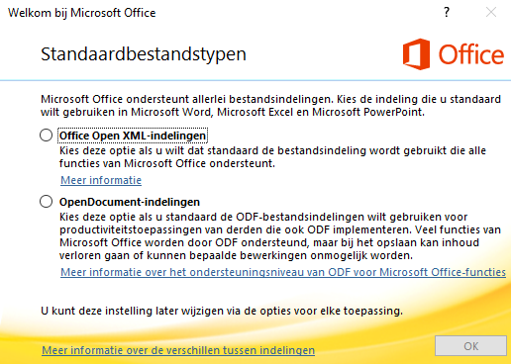
Activatie Office 365 ProPlus voor docenten
Selecteer ’Office Open XML-indelingen’
Klik vervolgens op OK

Slide 34
Je laptop is nu
klaar voor gebruik!

